Slide 1


Đạo đức

Slide 2



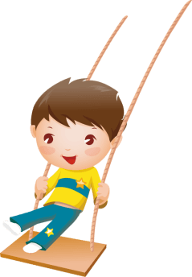

目
HOẠT ĐỘNG
Khởi động
1
Khám phá
2
Luyện tập
3
Vận dụng
4

Slide 3


Slide 4
Đạo đức
Bài 10: Thể hiện cảm xúc cá nhân
(Tiết 1)

Slide 5


Khám phá
2

Slide 6
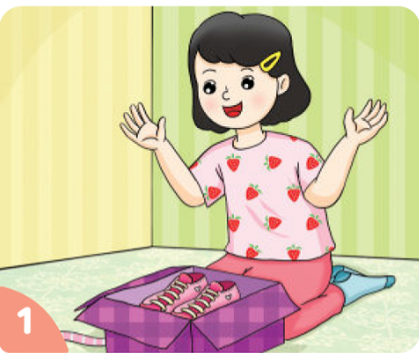
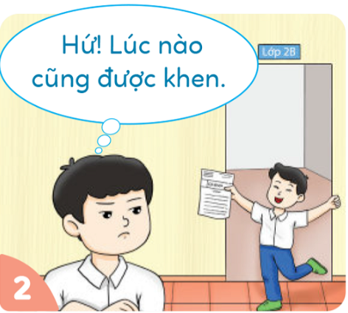
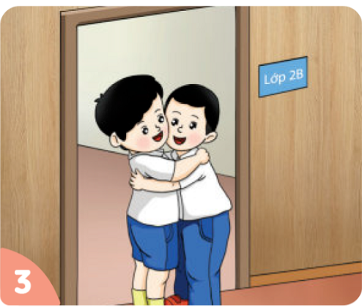
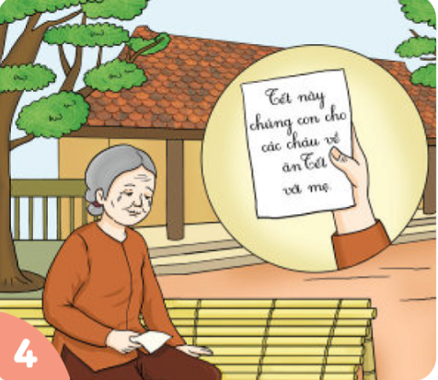
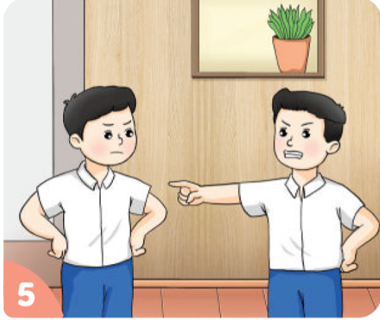
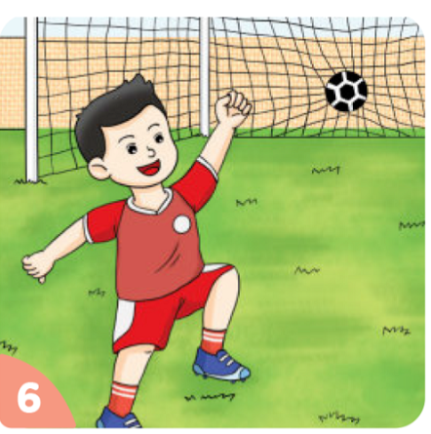
Hoạt động 1: Thể hiện cảm xúc những người xung quanh.

Slide 7
Vui vẻ

Slide 8
Khó chịu, ghen tị

Slide 9
Vui vẻ

Slide 10
Vui, hạnh phúc

Slide 11
Bực tức, khó chịu

Slide 12
Vui mừng

Slide 13
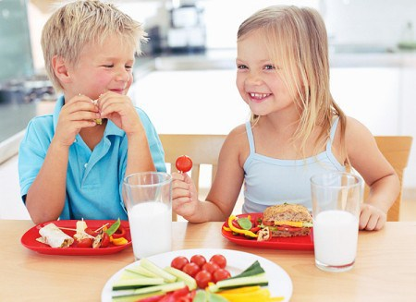
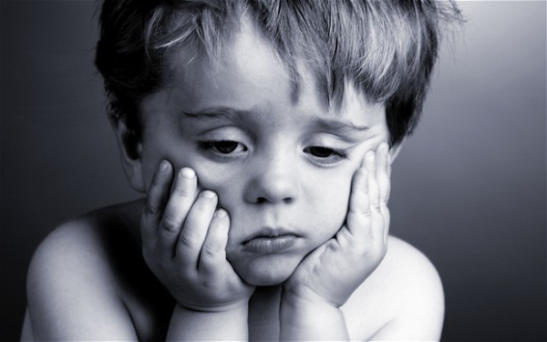
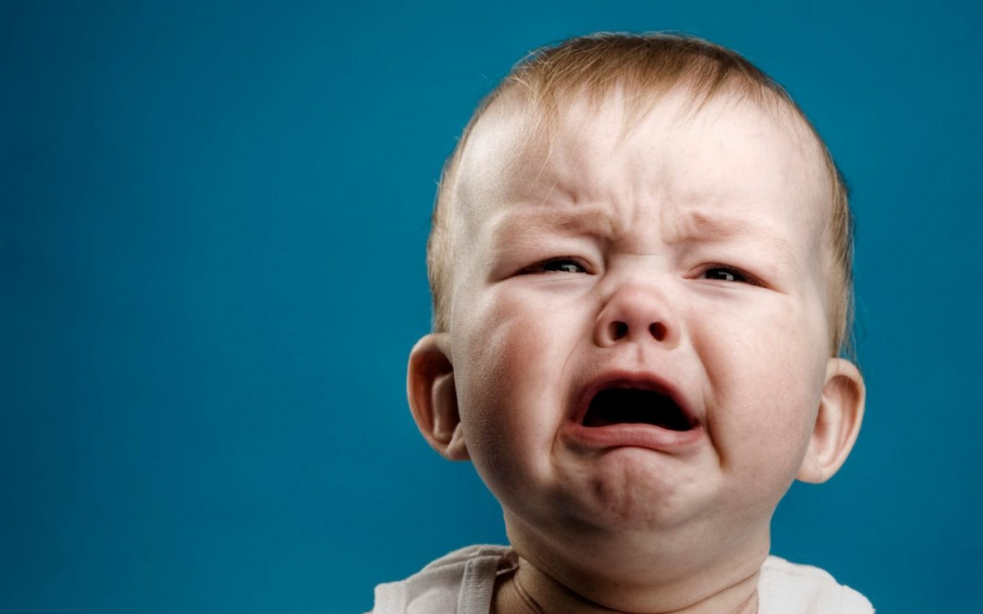
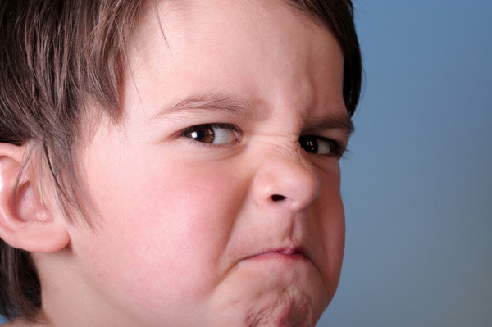
Cười, vui vẻ, hạnh phúc
Buồn
Khóc
Tức tối, cáu giận

Slide 14

Có rất nhiều cảm xúc khác nhau mà con người thể hiện trong cuộc sống hằng ngày. Đó có thể là cảm xúc tích cực, cũng có thể là cảm xúc tiêu cực.
=> Chúng ta cần có suy nghĩ và hướng đến cảm xúc tích cực.

Slide 15
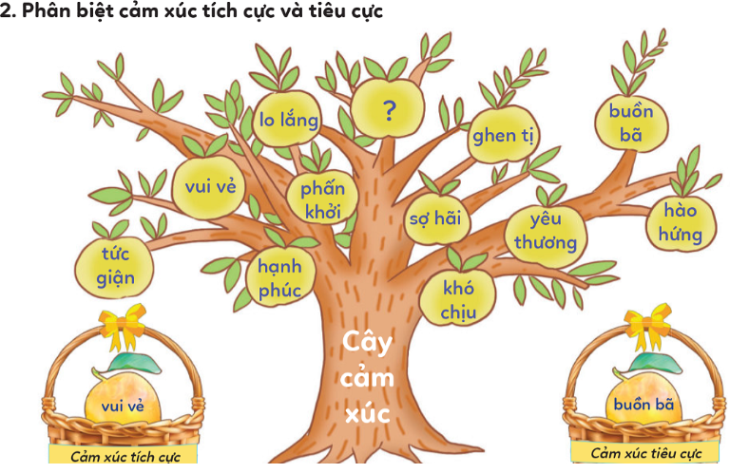

Slide 16
2. Phân biệt cảm xúc tiêu cực và tích cực
Lo lắng
Phấn khởi
Sợ hãi
Vui vẻ
Buồn bã
Hạnh phúc
Yêu thương
Tức giận
Cảm xúc
tích
cực
Cảm xúc
tiêu cực
Khó chịu
Ghen tị
Hào hứng

Slide 17
Kể thêm một số cảm xúc tích cực
Kể thêm một số cảm xúc tiêu cực
- hứng thú,
- phấn khích,
- Vinh dự,
- Yên tâm,
- Sung sướng,
- Hài lòng,
- …..
- Đố kị,
- bất an,
- lo lắng,
- sợ hãi,
- xấu hổ,
- tội lỗi,
- …

Slide 18
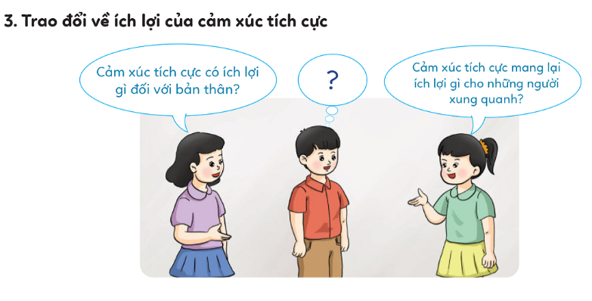

Slide 19

2
Cảm xúc tích cực có nhiều tác dụng khác nhau đối với bản thân mỗi người và người xung quanh, như:
a. Đối với bản thân
+ Bản thân thấy khỏe mạnh hơn.
+ Làm việc hiệu quả và học tập tốt hơn.
+ Được bạn bè tin yêu, quý mến.
b. Đối với mọi người xung quanh
+ Đem lại cảm giác thoải mái, vui vẻ cho bản thân và mọi người xung quanh.

Slide 20
Cảm xúc tiêu cực đem lại điều gì đối với bản thân?
Tâm lý sợ hãi.
Căng thẳng thần kinh,
Rối loạn lo âu
Trầm cảm, hoang tưởng
Cuộc sống suy giảm.

Slide 21
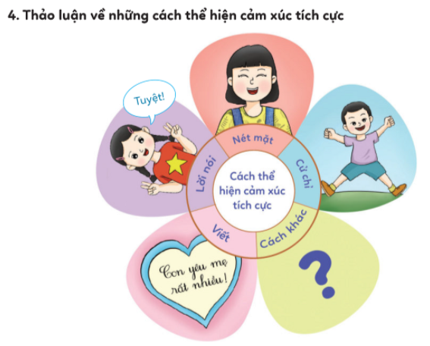
Cười
Dí dỏm vui vẻ…
Nhảy lên vui sướng ...
Viết ra những lời đầy cảm xúc hạnh phúc, thích thú, phấn khởi ...

Slide 22
Cảm ơn

